Slide 1
Построение геодинамических моделей формирования напряжённого состояния земной коры кавказского региона
ИФЗ РАН
Лаборатория тектонофизики им. М.В. Гзовского
Триггерные эффекты в геосистемах 2022
Мягков Д.С.
Ребецкий Ю.Л.
Москва 2022

Slide 2
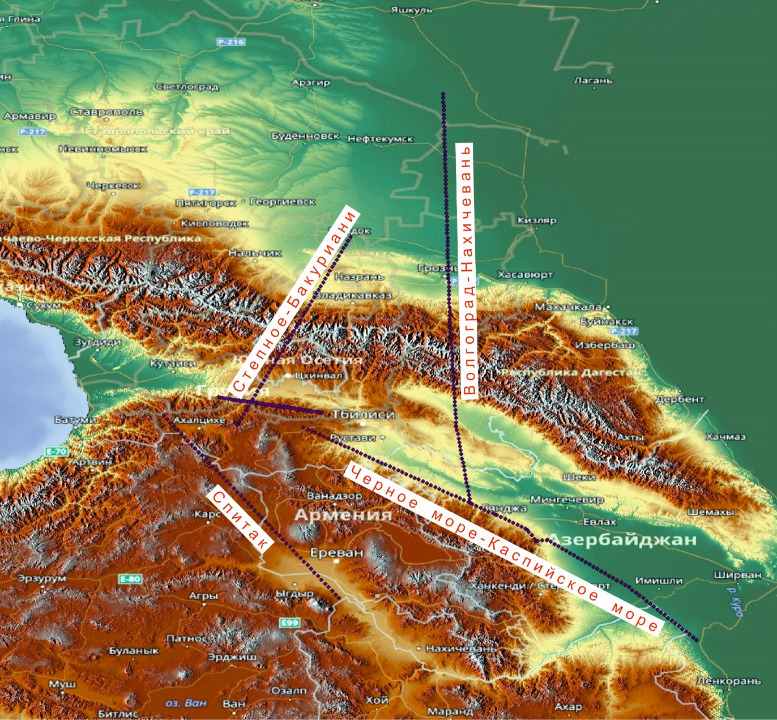
Модель Земной коры Кавказа вдоль профиля «Спитак»
Схема профилей ГСЗ Черноморско-Каспийского региона из работы [Павленкова, 2019]

Slide 3
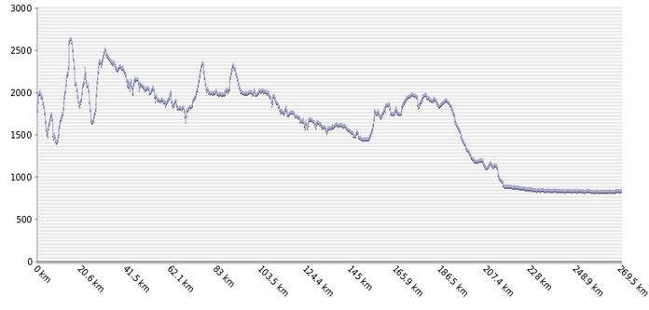
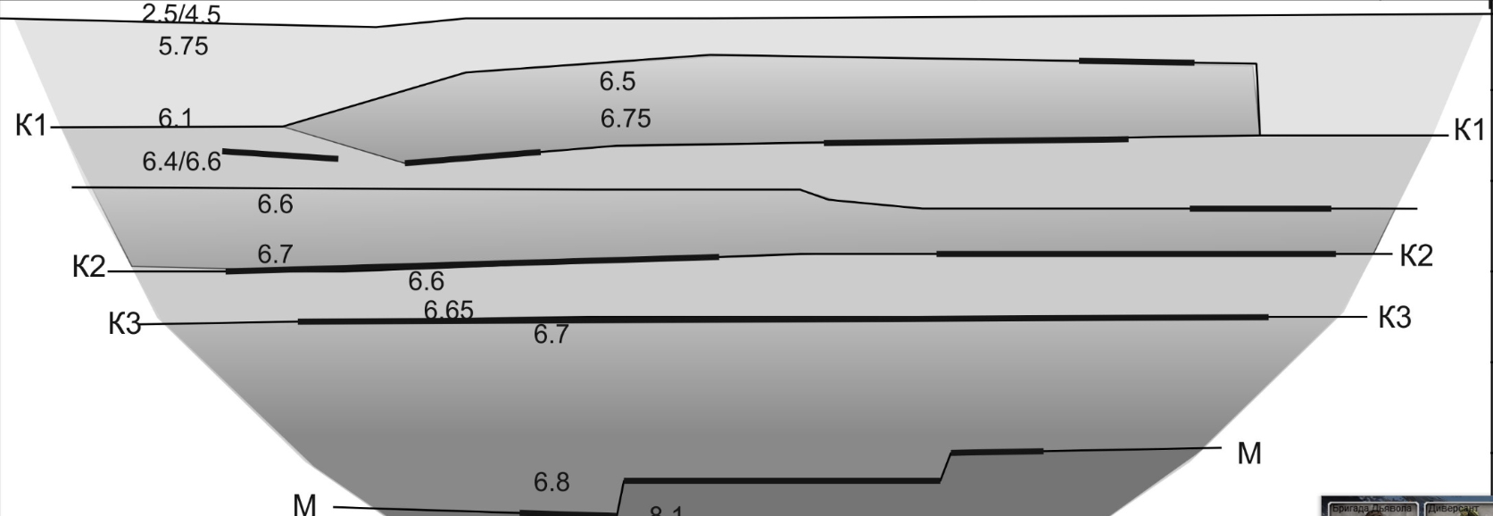
Модель Земной коры Кавказа вдоль профиля «Спитак»
0
20
40
60
км
Скоростной разрез из работы [Павленкова, 2019]

Slide 4
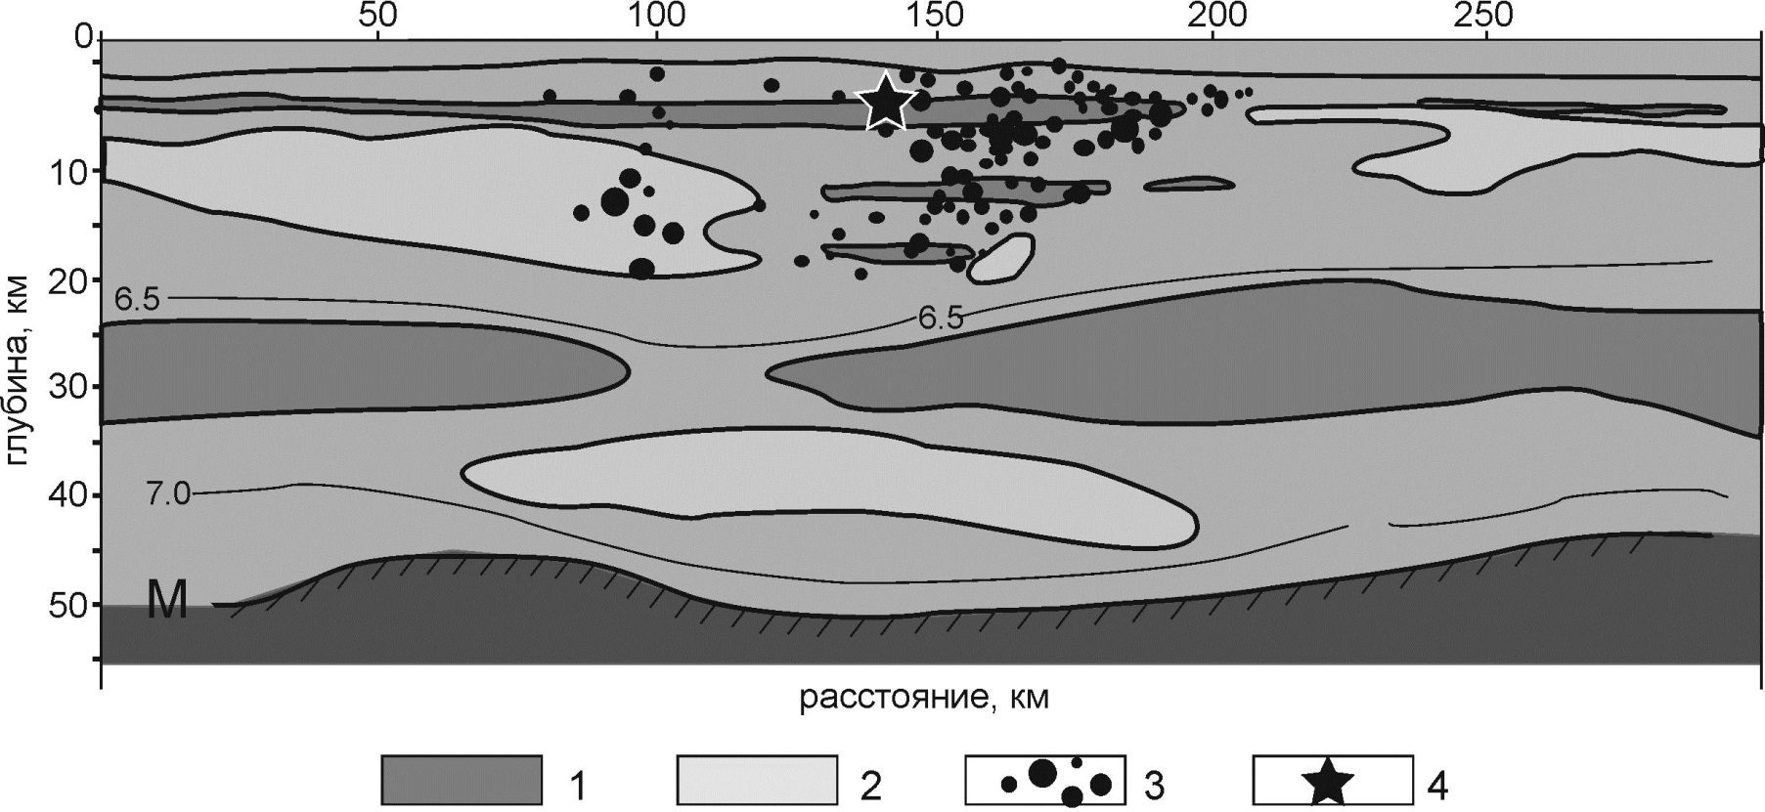
Модель Земной коры Кавказа вдоль профиля «Спитак»
0
20
40
60
км
Общая схема модели

Slide 5
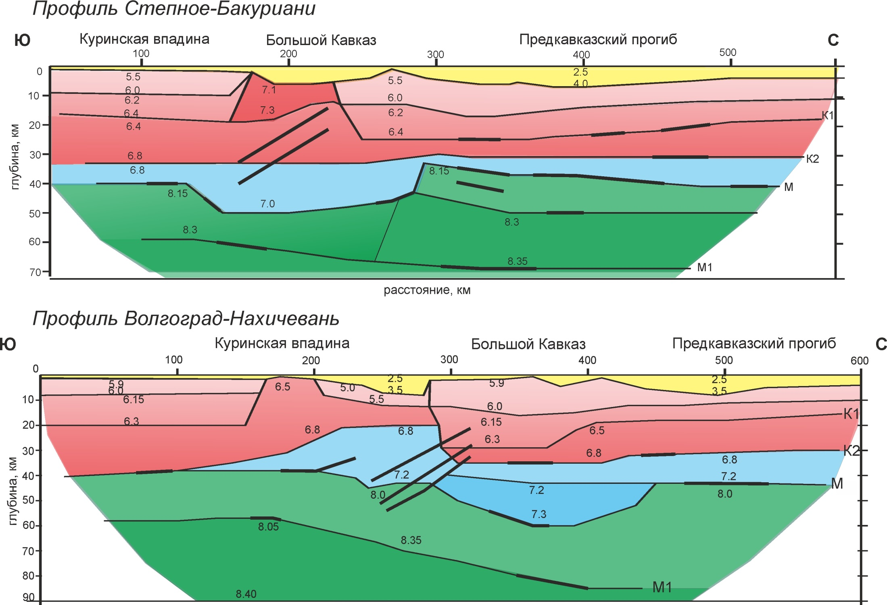
Модель Земной коры Кавказа вдоль профилей «Степное-Бакуриани» и «Волгоград-Нихичевань» [Павленкова, 2019]
0
20
40
60
км
Общая схема модели

Slide 6
Модель Земной коры Кавказа вдоль профиля «Чёрное море»
0
20
40
60
км
Скоростной разрез из работы [Павленкова, 2019]

Slide 7
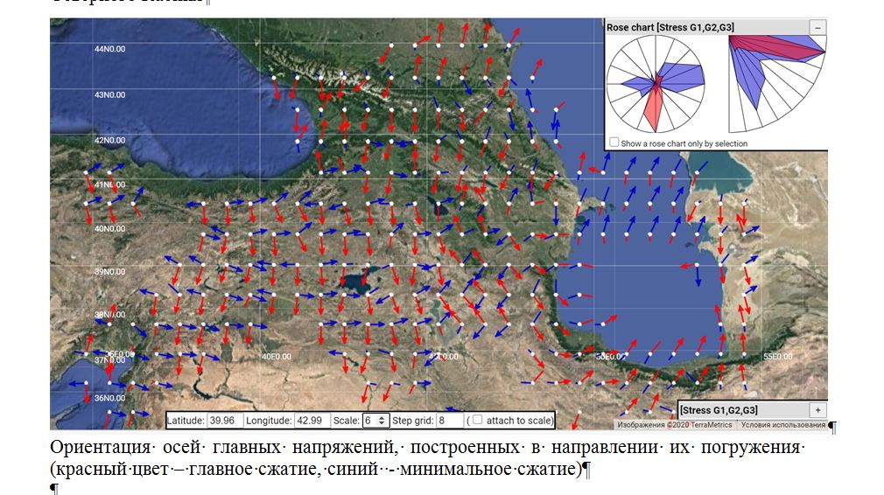
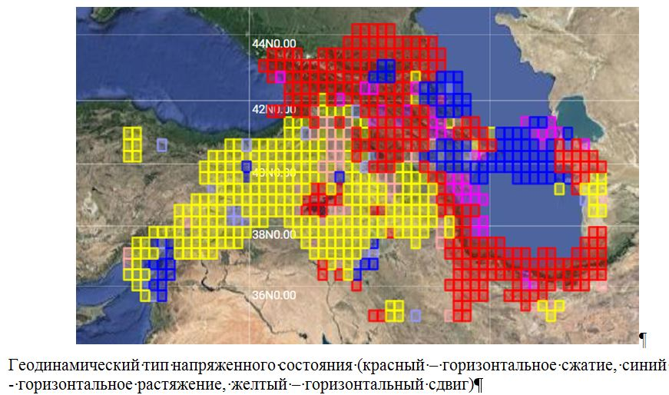
Напряжённое состояние коры Кавказского региона

Slide 8
Модель Земной коры Кавказа вдоль профиля «Спитак»
Формирование плотностной модели при наличии данных скоростей сейсмических волн (в первую очередь – продольных), базируется на использовании регрессионных соотношений между скоростью продольных волн и плотностью, полученных, как правило, при анализе эмпирических данных. Далее производится вариация значений плотности, основываясь на результатах расчёта гравитационного поля
Примером может являться зависимость, предложенная С.С. Красовским (ρ = 0.32Vp + 0.73). В данной работе для пород с Vp ≤ 6.5 км/с использовалась зависимость
ρ = 0.174Vp + 1.663, а для значений Vp > 6.5 км/с (нижняя кора и верхи мантии) применялась формула ρ = 0.3185Vp + 0.762 (Ludwig et al., 1970).
Иные соотношения применялись для формирования плотностной модели подлитосферной мантии. Здесь использовалась связанная с моделью модель ACY400 зависимость = 0.316Vp + 0.769, полученные для мантии плотности сопоставлялись с PREM

Slide 9
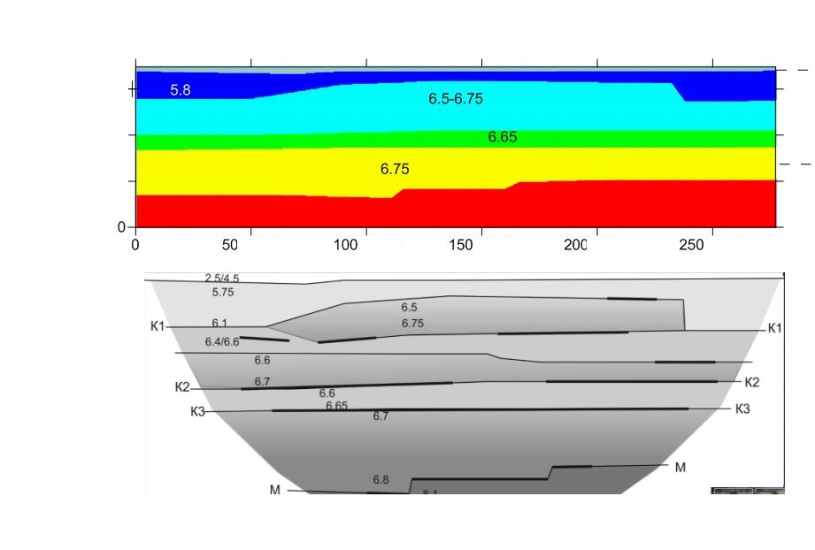
Плотностная модель Земной коры Кавказа вдоль профиля «Спитак»
ρ,
г/см³
0
20
40
6
км
0
20
40
км
60

Slide 10
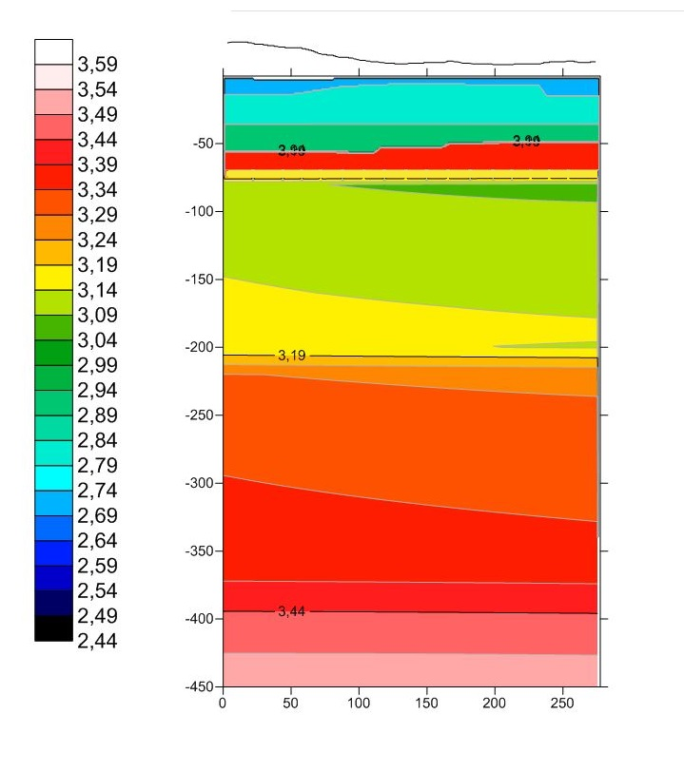
Плотностная модель земной коры и верхней мантии Кавказа вдоль профиля «Спитак»
ρ,
г/см³

Slide 11
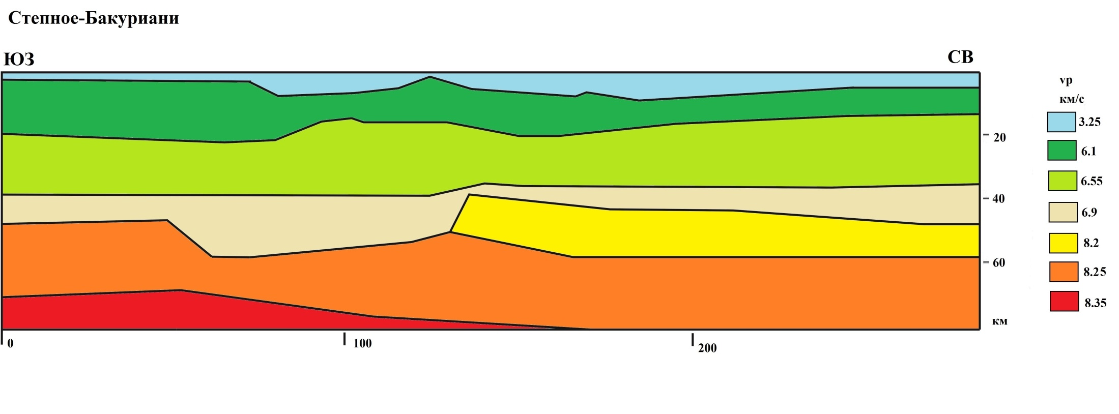
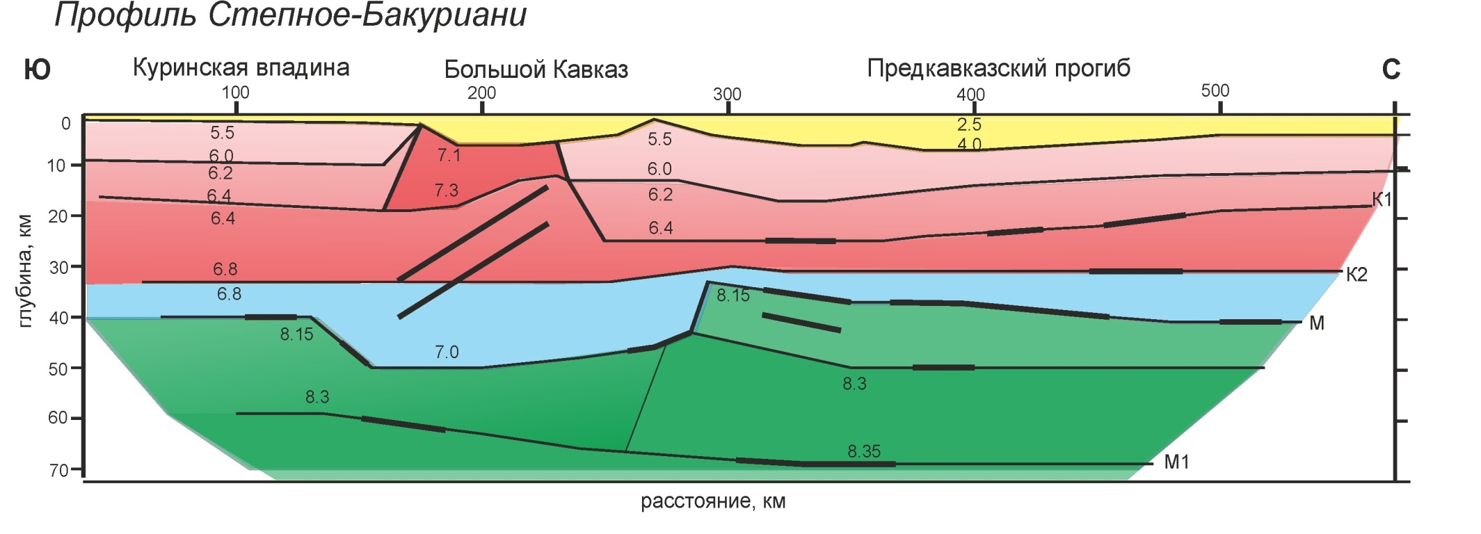
Сейсмо-плотностная модель Земной коры Кавказа вдоль профиля «Степное-Бакуриани»

Slide 12
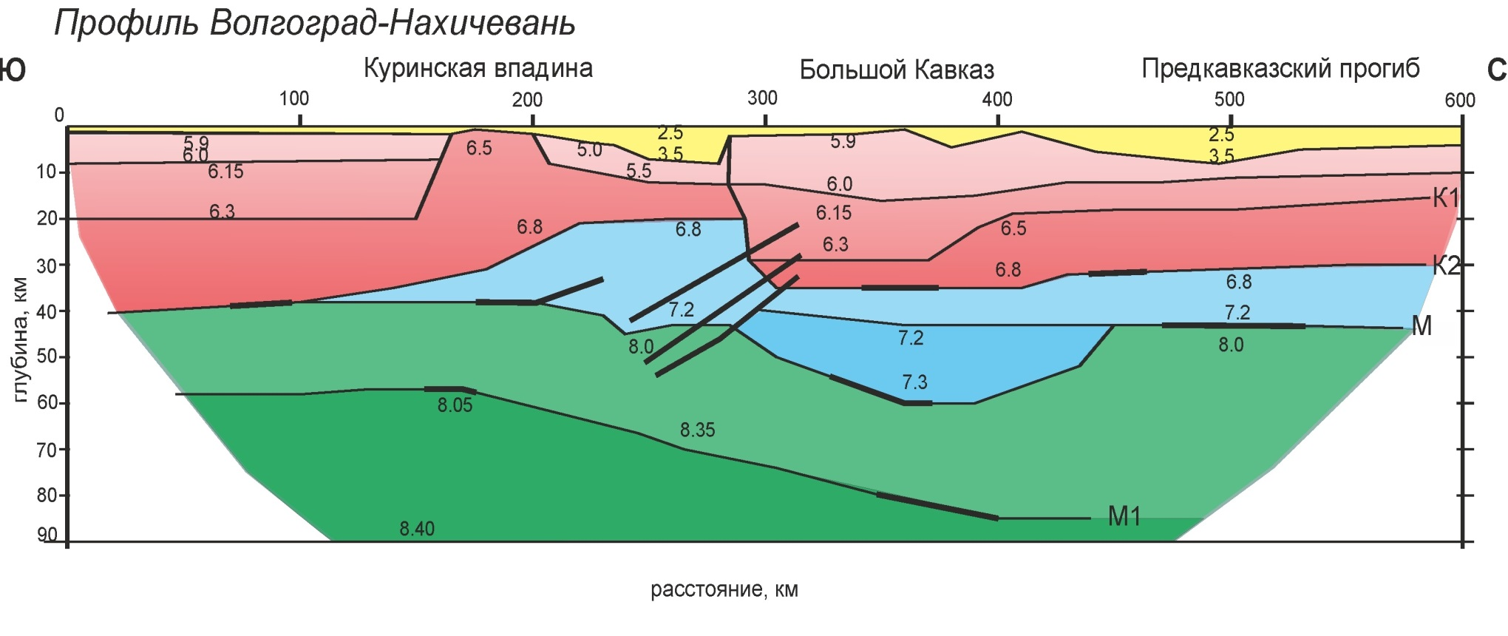
Сейсмо-плотностная модель Земной коры Кавказа вдоль профиля «Волгоград-Нихичевань»

Slide 13
Сейсмо-плотностная модель Земной коры Кавказа вдоль профиля «Чёрное море»
0
20
40
60
км

Slide 14
Методика численного расчёта
Применялась явная конечно-разностная схема, разработанная Уилкинсом для исследования упруго-пластических тел. Задача решается в рамках подхода Лагранжа.
Основной особенностью подхода является использование уравнений движения в динамической форме для описания квазистатического состояния среды.
В классическом подходе Уилкинса предлагается схема, где берётся условие текучести в форме Мизеса, в данном же подходе берётся более сложная и подходящая для геосреды модифицированная модель Друккера-Прагера-Николаевского [Друккер, Прагер, 1975; Николаевский, 1971, 1972]. В её рамках среда рассматривается как упрочняющееся упругопластическое тело, используется неассоциированный закон пластического течения.
Для текущей модели применялась прямоугольная сетка, в начальном состоянии каждая ячейка имеет квадратную форму. Задача решается в двумерной постановке, вид напряжённо-деформированного состояния относится к типу плоская деформация.

Slide 15
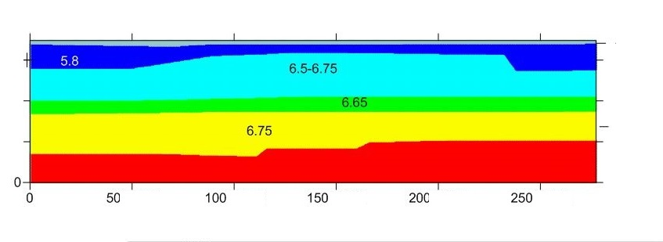
Создание численной модели
ρ,
г/см³
.
Таблица 5.1. Средние значения параметров по слоям модели
Слой | Верхняя кора | Нижняя кора | Переходный | Мантийная литосфера
Плотность, г/см³ | 2.65 | 2.8 | 2.9 | 3.3
v_{p}, км/с | 6.1 | 6.6 | 6.7 | 8.10
Kα | 0.05 | 0.10 | 0.12 | 0
Когезия, Бар | 15 | 30 | 35 | 10

Slide 16
Аномальные напряжения горизонтального сжатия в коре континентов
В данной работе изучается механизм, связывающий формирование избыточных напряжений с внутрилитосферными процессами. Их наличие связывается с возможностью длительного существования в породах верхних слоёв коры остаточных напряжений гравитационного напряжённого состояния. Геодинамический процесс, отвечающий за их формирование – денудация приповерхностных слоёв коры, приводящая к разгрузке верхней части коры.
Существует проблема наличия аномальных коровых напряжений горизонтального сжатия в верхней части Земной коры (первые сотни м - км). Их наличие показывают замеры in situ в рудниках, они создают серьёзные проблемы при разработке рудных месторождений. Уровень данных напряжений – первые десятки МПа, в ряде случаев их величина выше вертикальных напряжений гравитационного сжатия.
На текущий момент механизм формирования данных напряжений неизвестен. Чаще всего их наличие объясняют проявлением дальнодействующего давления от границ литосферных плит, иногда – с планетарными напряжениями, вызванными вращением Земли. Иногда – с остаточными напряжениями прошлых эпох (Пономарев, Herget, Voigth и др.).
Описание механизма формирования за счёт эрозии и аналитические соотношения:
Ребецкий Ю.Л. Механизм генерации тектонических напряжений в областях больших вертикальных движений землетрясений // Физическая мезомеханика. 2008. Т 1. № 11. С. 66-73.
Ребецкий Ю.Л. О возможном механизме генерации в земной коре горизонтальных сжимающих напряжений // Доклады РАН. 2008. Т 423, № 4. С. 538-542.

Slide 17
Модель Земной коры Кавказа вдоль профиля «Спитак»
Профиль Спитак

Slide 18
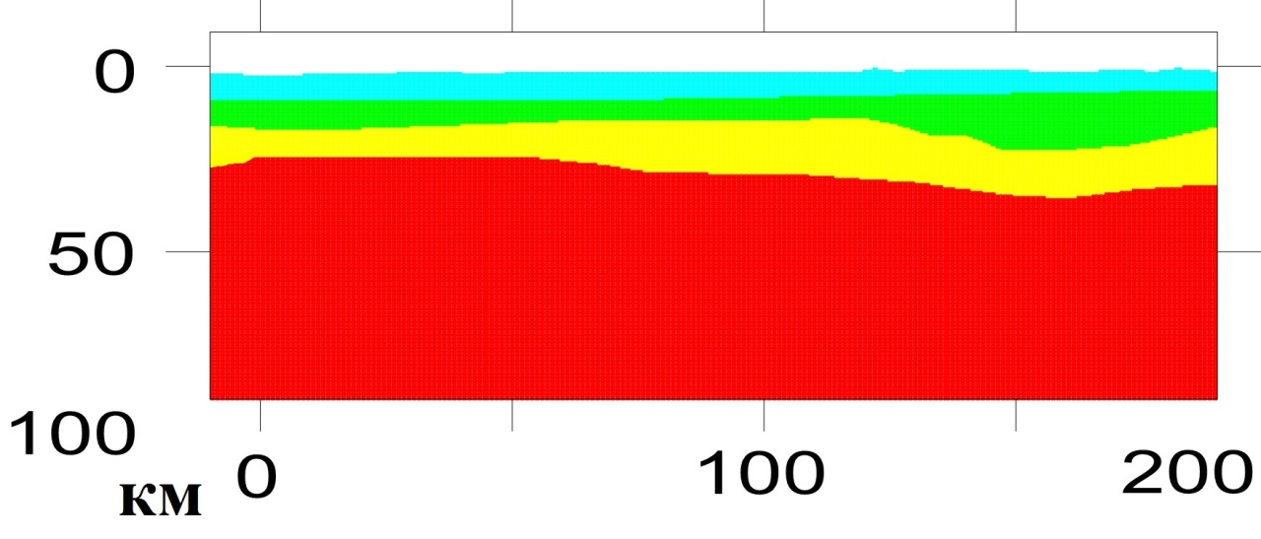
Ввод в модель экзогенных процессов
Был использован следующий алгоритм ввода денудационных процессов в численную модель:
В модель вводились эффективные дополнительные силы на поверхности, имитирующие вес вышележащих пород, удаляемых после экзогенными процессами
Данные силы постепенно снимались, что моделировало целевой эффект
- стандартная математическая форма учёта денудации, где $ζ$ – амплитуда рельефа,$∆$ – лапласиан, а $λ$ – числовой коэффициент, характеризующий интенсивность процесса денудации поднятий и осадконакопления во впадинах
аккумуляция
эрозия
$${\dot{ζ}}_{ }=λ∆ζ_{ }$$

Slide 19
Модель Земной коры Кавказа вдоль профиля «Спитак»
Общая схема модели

Slide 20
Модель Земной коры Кавказа вдоль профиля «Спитак»
Эрозия
Эрозия +
латеральное
сжатие

Slide 21
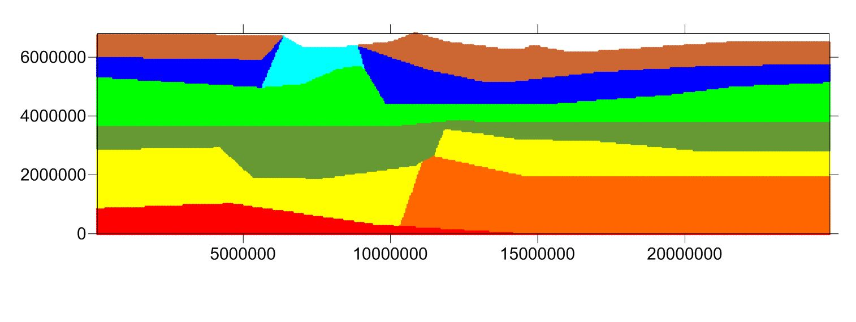
Создание численной модели «Степное-Бакуриани»
.
Таблица 5.1. Средние значения параметров по слоям модели
Слой | Верхняя кора | Нижняя кора | Переходный | Мантийная литосфера
Плотность, г/см³ | 2.65 | 2.8 | 2.9 | 3.3
v_{p}, км/с | 6.1 | 6.6 | 6.7 | 8.10
Kα | 0.05 | 0.10 | 0.12 | 0
Когезия, Бар | 15 | 30 | 35 | 10

Slide 22
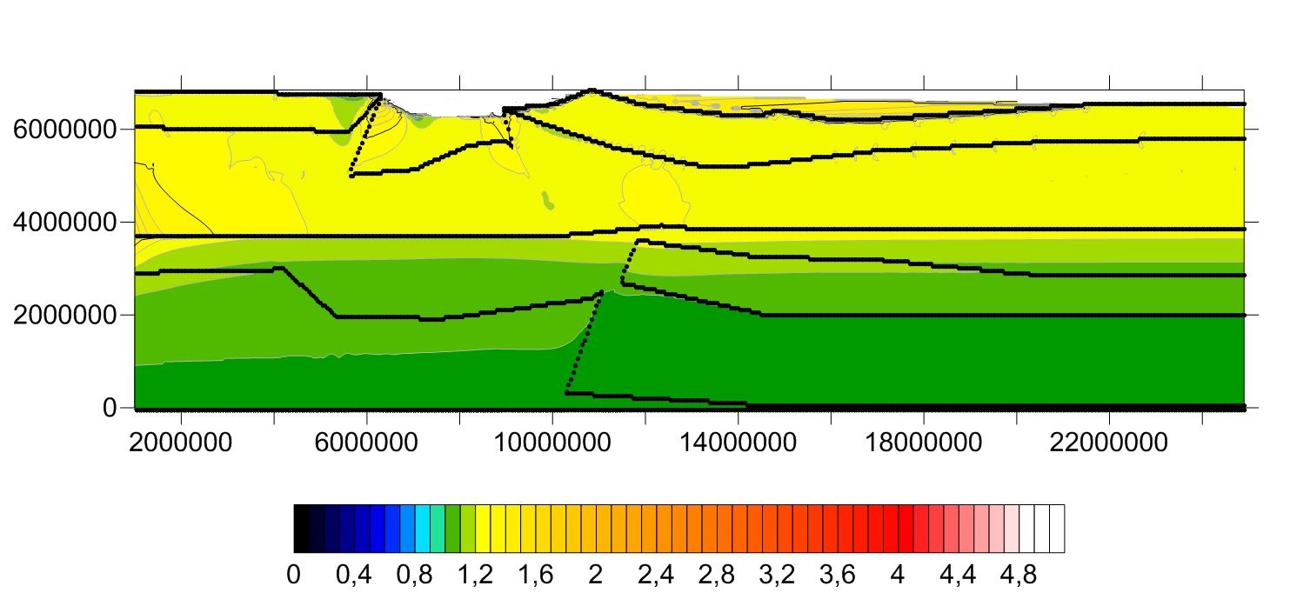
«Степное-Бакуриани» гравитационное напряжённое состояние

Slide 23
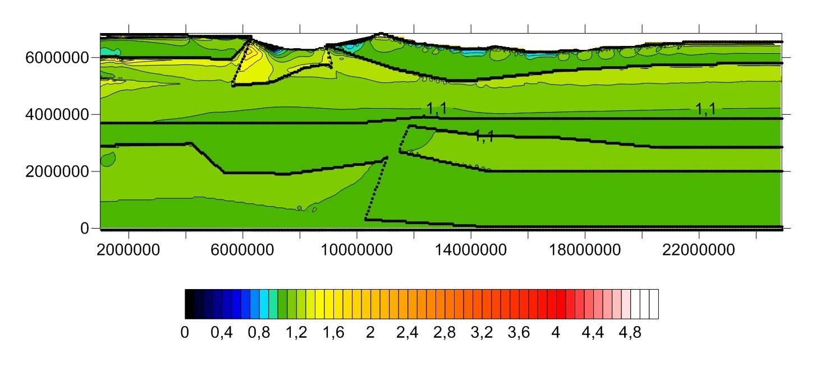
«Степное-Бакуриани» гравитационное напряжённое состояние + эрозия
осадконакопление
Максимум эрозии
осадконакопление

Slide 24
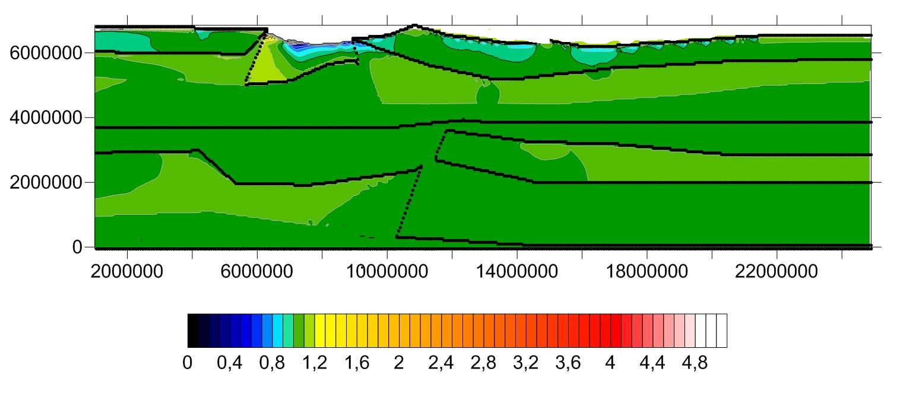
«Степное-Бакуриани» эрозия + горизонтальное сокращение
осадконакопление
Максимум эрозии
осадконакопление

Slide 25
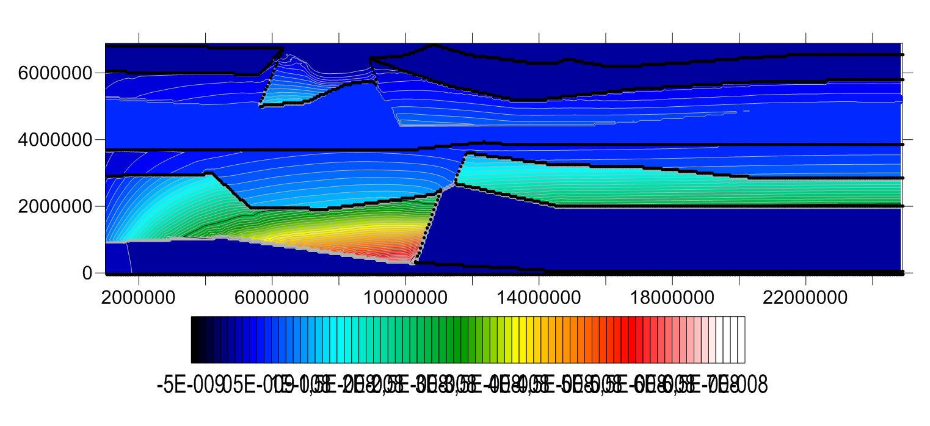
«Степное-Бакуриани»

Slide 26
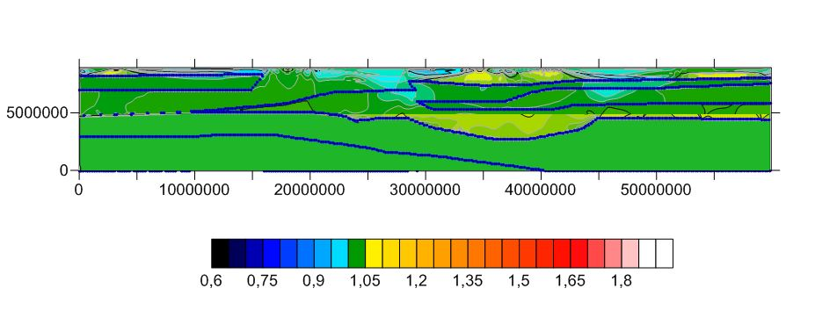
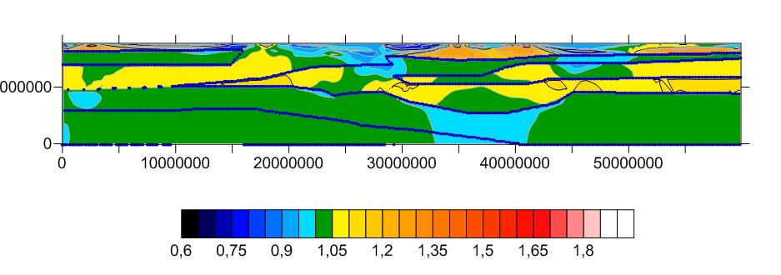
Модель Земной коры Кавказа вдоль профиля «Волгоград-Нахичевань»
осадконакопление
Максимум эрозии
Максимум эрозии
осадконакопление
осадконакопление
Максимум эрозии
Максимум эрозии
осадконакопление

Slide 27
Выводы
Рассмотрены различные региональные модели формирования избыточных напряжений горизонтального сжатия. В первой модели процесс их формирования рассматривался как таковой, изолировано. На более сложной модели зоны субдукции было показано, как учёт данного процесса приводил к видоизменению напряжённого состояния всего региона.
Формирование аномальных напряжений происходило за счёт ввода в модель эрозионных процессов. Показано, что эрозионное воздействие на НДС литосферы идёт преимущественно через механизм формирования остаточных напряжений нормального горизонтального сжатия.
Упруго-пластические модели дали гораздо более ярко выраженный эффект формирования дополнительных «эрозионных» напряжений, в вязких моделях дополнительные напряжения были частично диссипированны. В рассмотренных моделях даже сравнительно невысокий уровень совокупного сноса (до 1 км) приводил к перестойке напряжённого состояния.

Slide 28
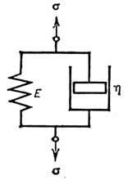
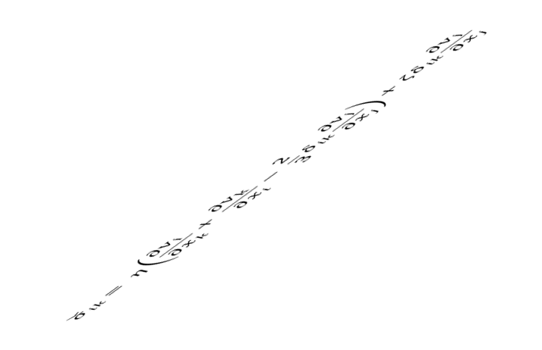
Спасибо за внимание!

